Slide 1
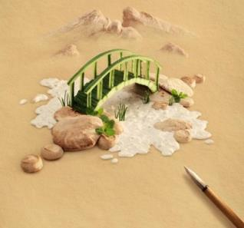
УДИВИТЕЛЬНЫЕ ПЕЙЗАЖИ КАРЛА УОРНЕРА
Удивительные фотографии
съедобных ландшафтов, все элементы которых сделаны из настоящих продуктов.
Подготовила учитель начальных классов
Государственного бюджетного образовательного учреждения прогимназия №1893
Дряпина Анжела Александровна.

Slide 2
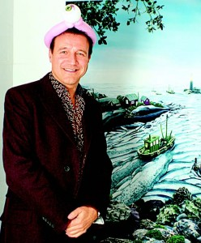
Карл Уорнер ( Carl Warner ) – австралийский фотограф, работающий в Лондоне. Окружающие считают Карла Уорнера немного странным: фотограф может подолгу стоять, разглядывая овощи в супермаркетах.
На его картинах горы сделаны из хлеба, деревья – это брокколи, волны — листы капусты, а роль камней исполняет печеный картофель.

Slide 3
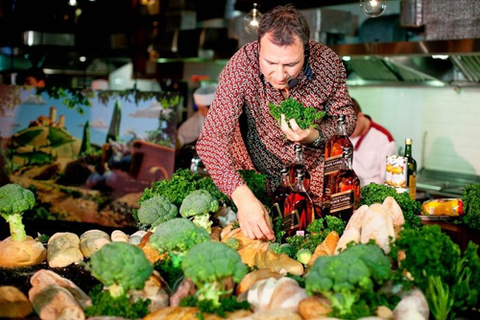
По сложности исполнения выкладывание пейзажей из еды ничем не отличается от написания картин маслом. Создание одного съедобного пейзажа занимает несколько дней. Сначала по эскизам подбираются продукты.

Slide 4
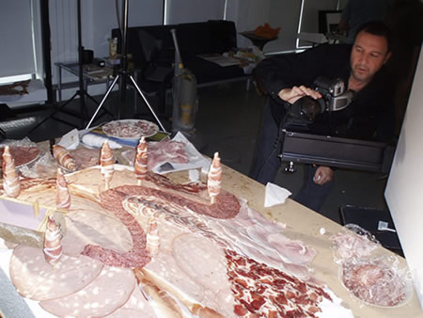
Затем два-три дня уходит на построение пейзажа и фотографирование, при этом, чтобы «капризная» еда под светом сафитов не заветривалась и не портилась, каждая сцена фотографируется слоями.
В результате получается великолепная иллюзия.

Slide 5
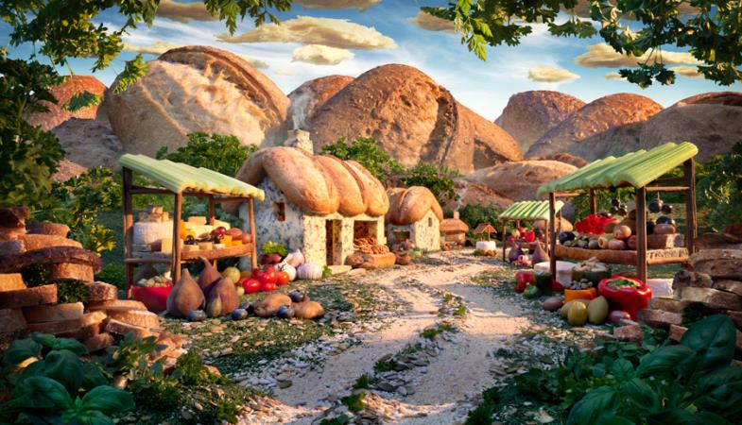
Художник считает, что его довольно необычные пейзажи обязаны вдохновить детей на правильное и здоровое питание, заставить думать их о том, что же они едят. Спросите, каким образом?

Slide 6
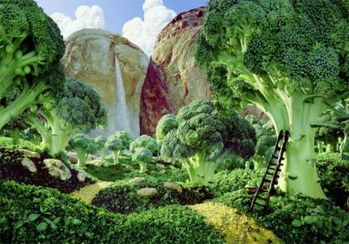
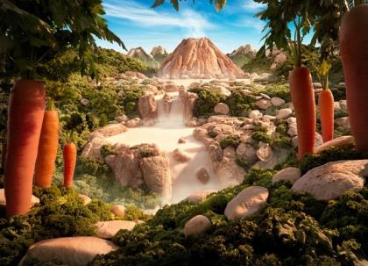
Например, если взглянуть на эту же спаржу, она может показаться «зеленым противным кормом». Но попробуйте сделать из этой же спаржи ракету, или же башенку с замком, и она уже может показаться не такой уж и противной!
Молочная река

Slide 7
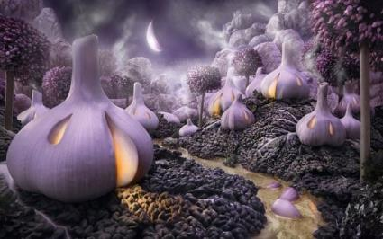
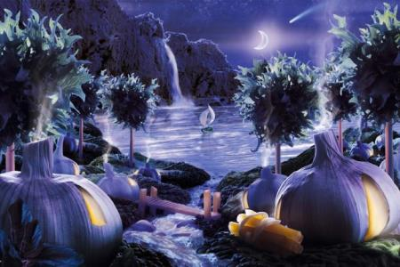
Волшебный чеснок
Волшебная ночь

Slide 8
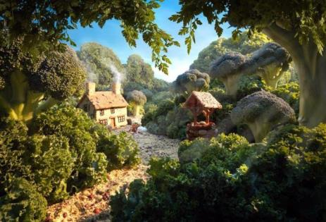
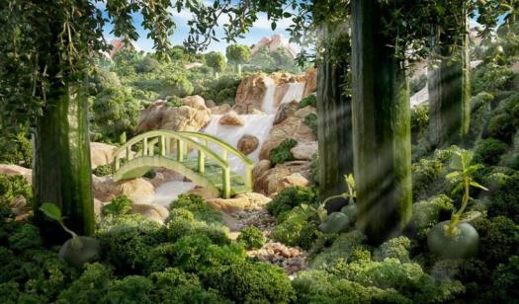
Огуречный мост

Slide 9
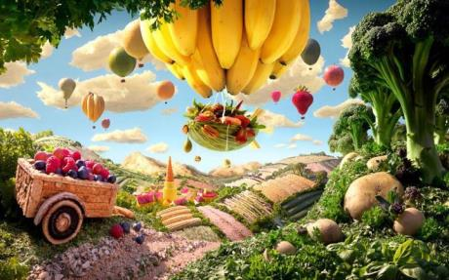
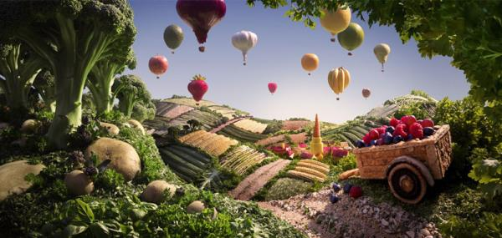
Банановый воздушный шар
Праздник воздушных ягод

Slide 10
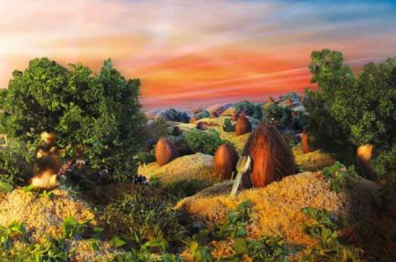
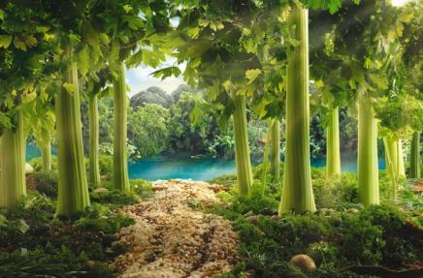
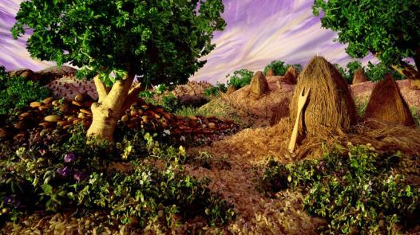
Холмы
Лесное озеро

Slide 11
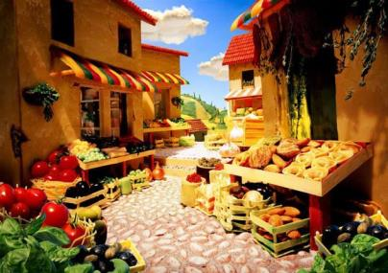
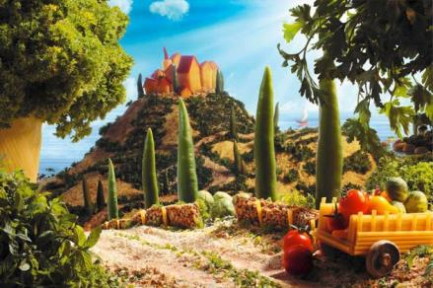
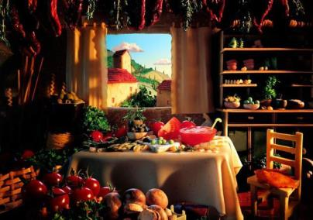
Овощная улочка
Маленький итальянский городок

Slide 12
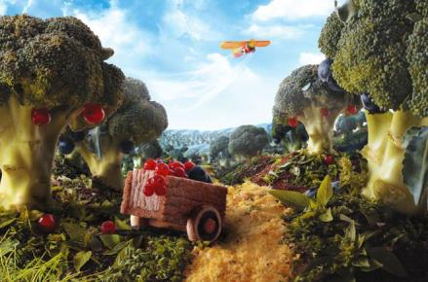
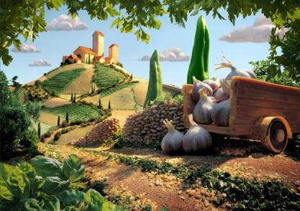
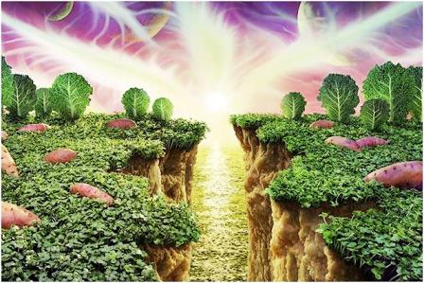

Slide 13
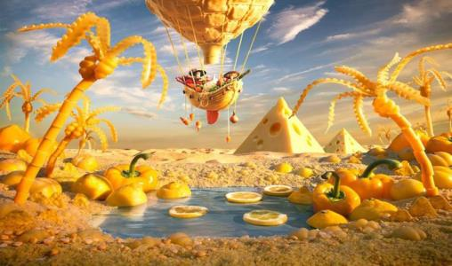
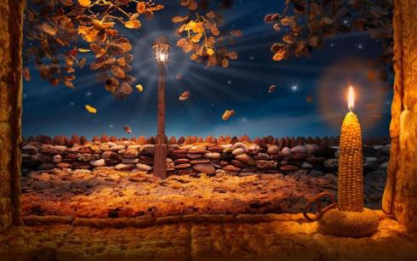

Slide 14
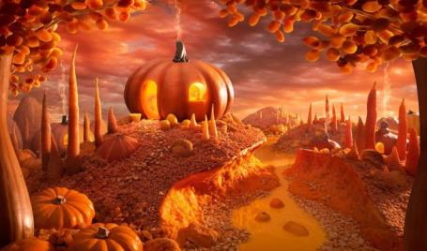
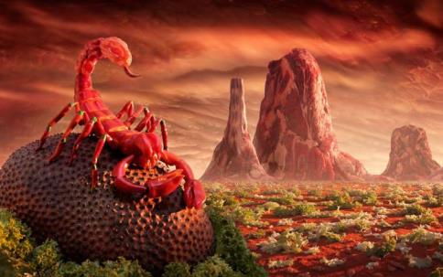
Тыквенный рай
Скорпион

Slide 15
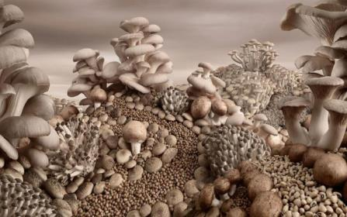
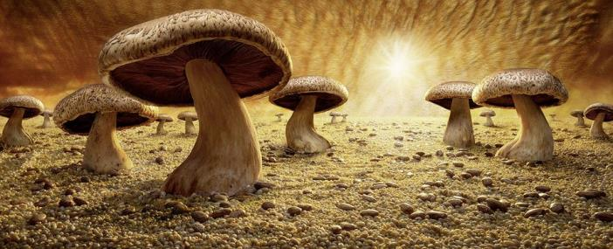
Грибной пейзаж

Slide 16
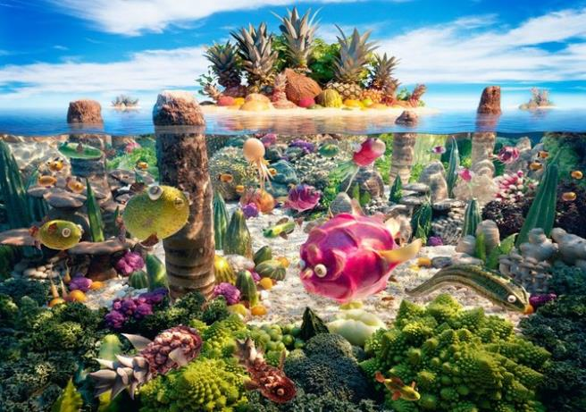
Коралловый остров.

Slide 17
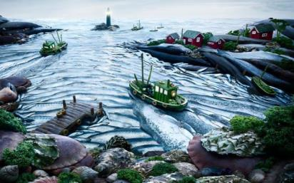
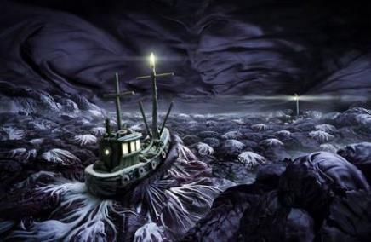
На рыбалку
Капустный шторм

Slide 18
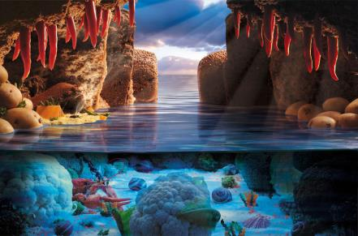
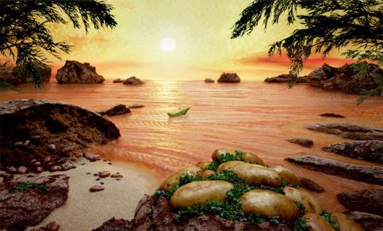
Пляж
Грот.

Slide 19
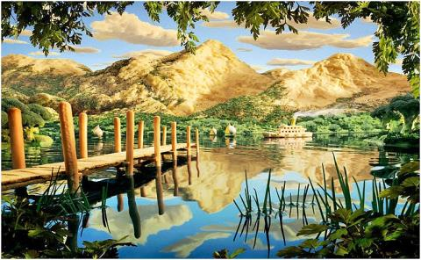
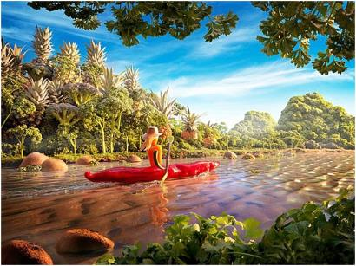

Slide 20
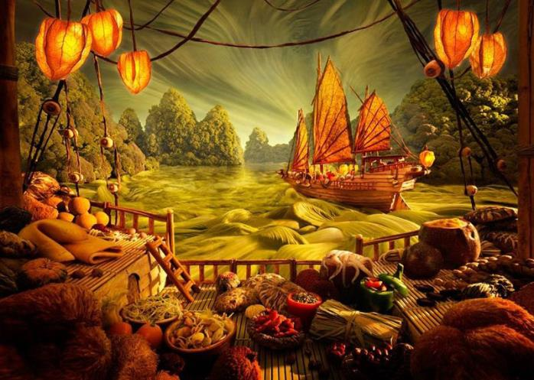
Река пряностей.

Slide 21
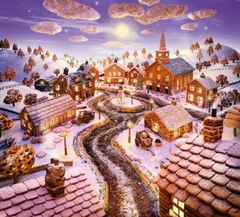
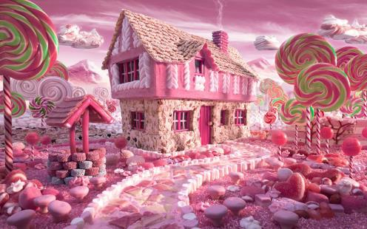
Зимняя ночь
Конфетный домик

Slide 22
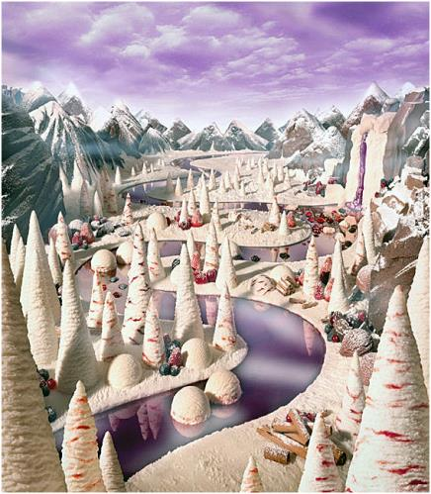
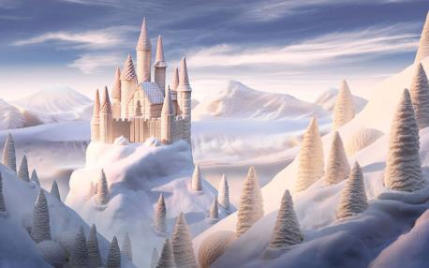

Slide 23
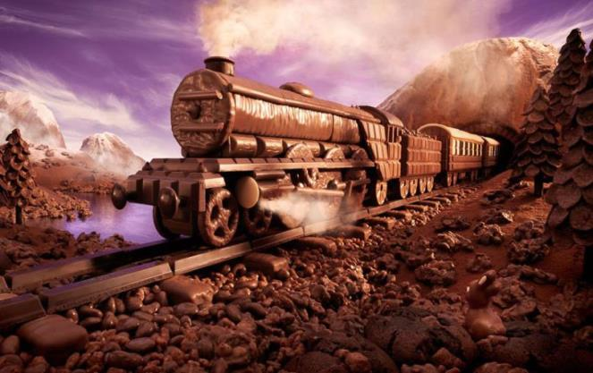
Шоколадный экспресс

Slide 24
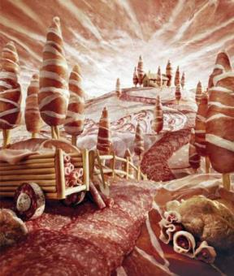
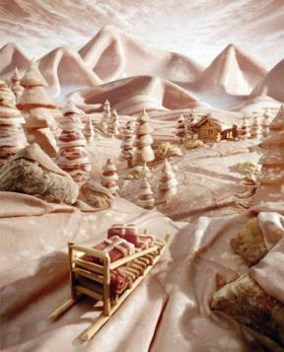
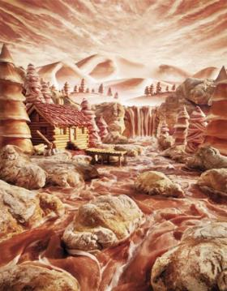
Мясная тропинка

Slide 25
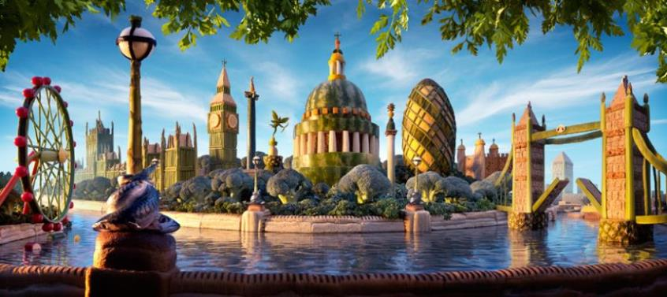
На создание лондонского пейзажа, включающего в себя здание Парламента, колонну Нельсона, колесо обозрения, Тауэрский мост и другие достопримечательности, у Карла Уорнера ушло 26 видов фруктов и овощей. Три недели труда – и талантливый фотограф с командой из пяти помощников завершил свою работу, создаваемую в честь пропаганды здорового питания.

Slide 26
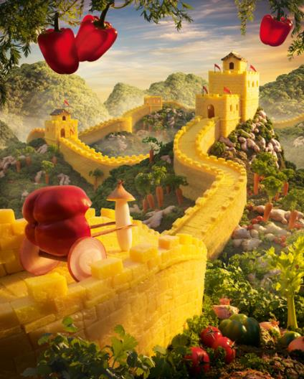

Slide 27
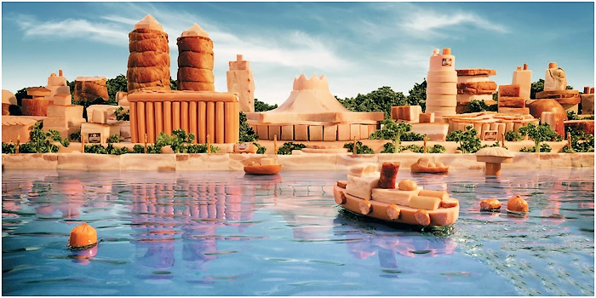

Slide 28
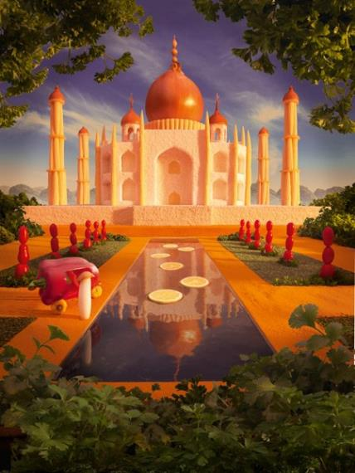

Slide 29
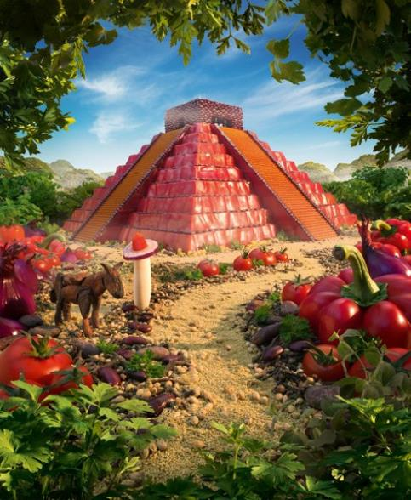

Slide 30
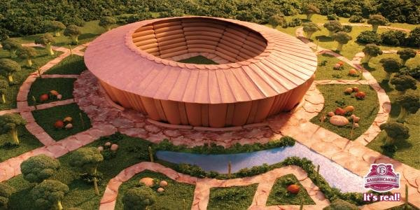

Slide 31
Овощной
Париж

Slide 32
Мексика

Slide 35
http://tainy.info/personalia/pejzazh-kotoryj-xochetsya-sest/
http://illustrators.ru/posts/karl-uorner-carl-warner-ili-kuda-propalo-soderzhimoe-holodilnika
foto.prikolisti.com
http://www.peoples.ru/art/photo/carl_warner/
http://www.mirpozitiva.ru/topics/topics86.html
http://www.liveinternet.ru/users/3110342/post123502887/
http://www.liveinternet.ru/tags/%EF%E5%E9%E7%E0%E6%E8+%E8%E7+%EF%F0%EE%E4%F3%EA%F2%EE%E2/
http://torchuru.blogspot.ru/2010/10/blog-post.html
http://pscs.ucoz.ru/load/vechernij_pozitiv/sedobnaja_strana_karla_uornera/65-1-0-1306
http://torchu.ru/news/vkusnye_pejzazhi_karla_uornera/2010-10-10-258
http://2photo.ru/ru/post/25148
kladovkadom.blogspot.com
dp.vgorode.ua

